Slide 1

好搭BOX智能实验箱
好好搭搭在线
“

Slide 2

好好搭搭
声音传感器的使用
——声控风扇

Slide 3
01
情景描述
02
知识与概念
目录
03
作品制作
04
拓展与思考

Slide 4
1
情景描述
在周围的生活环境里，我们总能听到各种各样的声音，声音不仅仅丰富了我们生活的世界，同时能够传递信息，声音也能够作为信号控制好搭BOX套件里的一些硬件模块。
02

Slide 5

2
知识与概念
声音传感器模块
声音传感器里面有一个对声音敏感的电容式驻极体话筒，声波会使话筒内的驻极体薄膜振动，产生电压变化，通过转化和采集后输出具体数值。
好搭BOX套件中的声音传感器输出的声音强度取值范围是（0，4095）。
02
声音传感器模块

Slide 6

2
知识与概念
使用这个指令可以读取声音传感器的输出值。
02

Slide 7
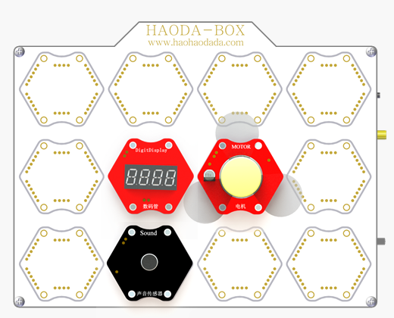
3
作品制作
第一步：搭建硬件
将数码管模块、声音传感器模块以及电机模块放置于主控板上，并把风扇页安装到电机模块上；接着用USB线把主控板和计算机连接起来，打开主控板电源开关
02

Slide 8
3
作品制作
第二步：运行插件
打开“好好搭搭硬件下载”插件，确认插件程序显示“打开端口成功”。
02
第三步：进入网站
打开浏览器，登录“好好搭搭”网站；单击网站上方的“创作”按钮，在“创作模板”网页中选择“好搭BOX智能实验箱”模板，进入“模板项目页”；在“模板项目页”中单击网页右上角的“转到设计页”按钮，进入“好搭BOX编程设计页”。

Slide 9
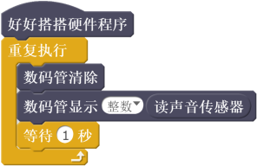
3
作品制作
用数码管模块和声音传感器模块制作一个简易的声音测试仪。用数码管显示声音传感器的数值，每隔1秒，声音传感器检测一次环境的声音。
02

Slide 10
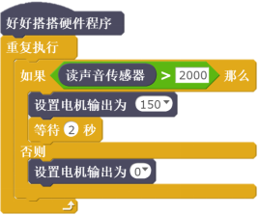
3
作品制作
制作一个声控风扇，用声音传感器控制电机的启动，当声音传感器检测到的数值大于正常说话时的数值，电机启动，这个程序代码的核心是对声音传感器检测到的数值进行判断。
02

Slide 11
4
拓展与思考
记录一下不同环境下，声音传感器的具体数值。
声控是指通过人声的方式控制的设备，当忙碌其他事情的时候可以很容易地控制设备。例如：
在厨房做饭的时候，可以声控启动拨号程序与家人朋友通话；
在开车的时候可以启动语音导航。
你还知道更多声控设备及其应用方法吗？若之前未曾接触，可以通过网络搜索的方式了解更多信息，并与身边的同学朋友分享。

Slide 12
谢谢观看
“

